Slide 1

Digitálně propojená veřejná správa aneb
Co je základem NAP
Ing. Ondřej Felix CSc
Ministerstvo vnitra ČR
5. 3. 2021, Praha

Slide 2
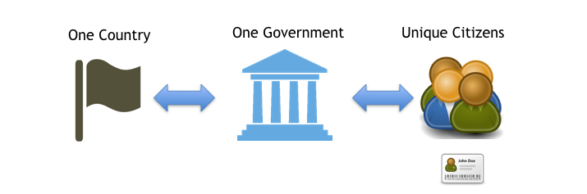
Představa ideálního eGovernmentu

Slide 3
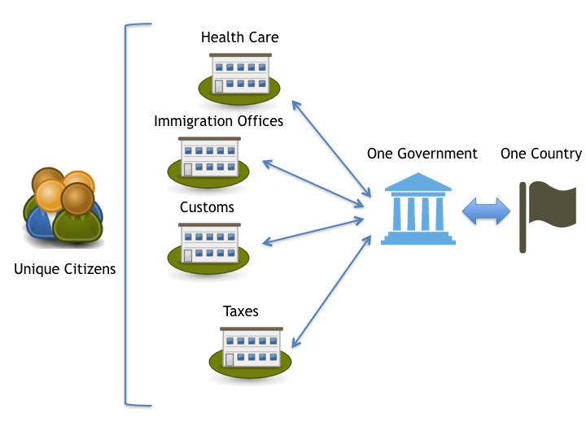
Nezbytné propojení (nikoli integrace) jednotlivých úřadů

Slide 4
Stručný popis eGovernmentu
Posláním eGovernmentu je:
„Co nejefektivnějším způsobem poskytovat klientům veřejné správy služby, co nejvíce jim usnadňující jak dosažení jejich práv a nároků, tak splnění jejich povinností a závazků ze vztahu k veřejné správě“.
…….
Government je činnost související s poskytováním veřejných služeb, řízením veřejných záležitostí na místní i centrální úrovni a zajišťováním záležitostí ve veřejném zájmu. Pokud je poskytování veřejných služeb zajišťováno elektronicky a dochází k digitální interakci mezi veřejností a veřejnou správou hovoříme o eGovernmentu, elektronické veřejné správě, která využívá informační a komunikační technologie k poskytování elektronických veřejných služeb občanům a podnikům. V širším slova smyslu považujeme za eGovernment veškeré elektronizované procesy veřejné správy, včetně interního zpracování agend a provozních procesů.
Cílem veřejného zájmu jsou tedy rychlejší, dostupnější, spolehlivější a levnější služby veřejné správy, které jsou díky jejich elektronické formě lépe obsahově a procesně sladěné, jsou sdílené subjekty veřejné správy, důvěryhodné pro obě strany interakce, propojené za účelem pokrytí životních situací a dostupné odkudkoliv zabezpečenou formou komunikace.

Slide 5
Výkon veřejné moci v ČR
Cca 22 800 Orgánů Veřejné Moci
Působících v 375 agendách
V katalogu služeb VS je k dnešku
  zaevidováno 186 agend
    s 2265 službami VS
    a 7761 úkony
Jak zvládnout fragmentaci výkonu VS ?
Propojovat mezi úřady a agendami
Někdy integrovat úřady a agendy
Nevyrábět Velkého Bratra

Slide 6
Klíčová propojení (sdílení) eGOV 2021 +
Propojený datový fond propojuje úřady referenčními a autoritativními údaji o subjektech práva
  InformačníSystémZákladníchRegistrů a ZákladníRegistry
  InformačníSytémSdílenéSlužby
  AgendovéInformačníSystémy
Veřejný datový fond propojuje veřejné údaje různých úřadů o objektech práva
  Národní katalog otevřených dat
  Datasety Open Dat
NárodníIdentitníAutorita propojuje portály VS jednou digitální identitou
  Státní IDentityProvider
  Soukromoprávní IdentityProvider
  Veřejnoprávní SErviceProvider
Společný Katalog Služeb VS propojuje federaci portálů při výkonu VS
  GOV.CZ
  Agendové portály
  Územní portály
Datové schránky propojují klienty s úřady a úřady mezi sebou – úkony a doručování C2G, G2G, G2C, G2E, G2B
CzechPoint propojuje kontaktní místa VS s příslušnými úřady – úkpny C2G

Slide 7
Agendy a služby ve veřejné správě ČR

Slide 8
Propojené AISy ve veřejné správě

Slide 9
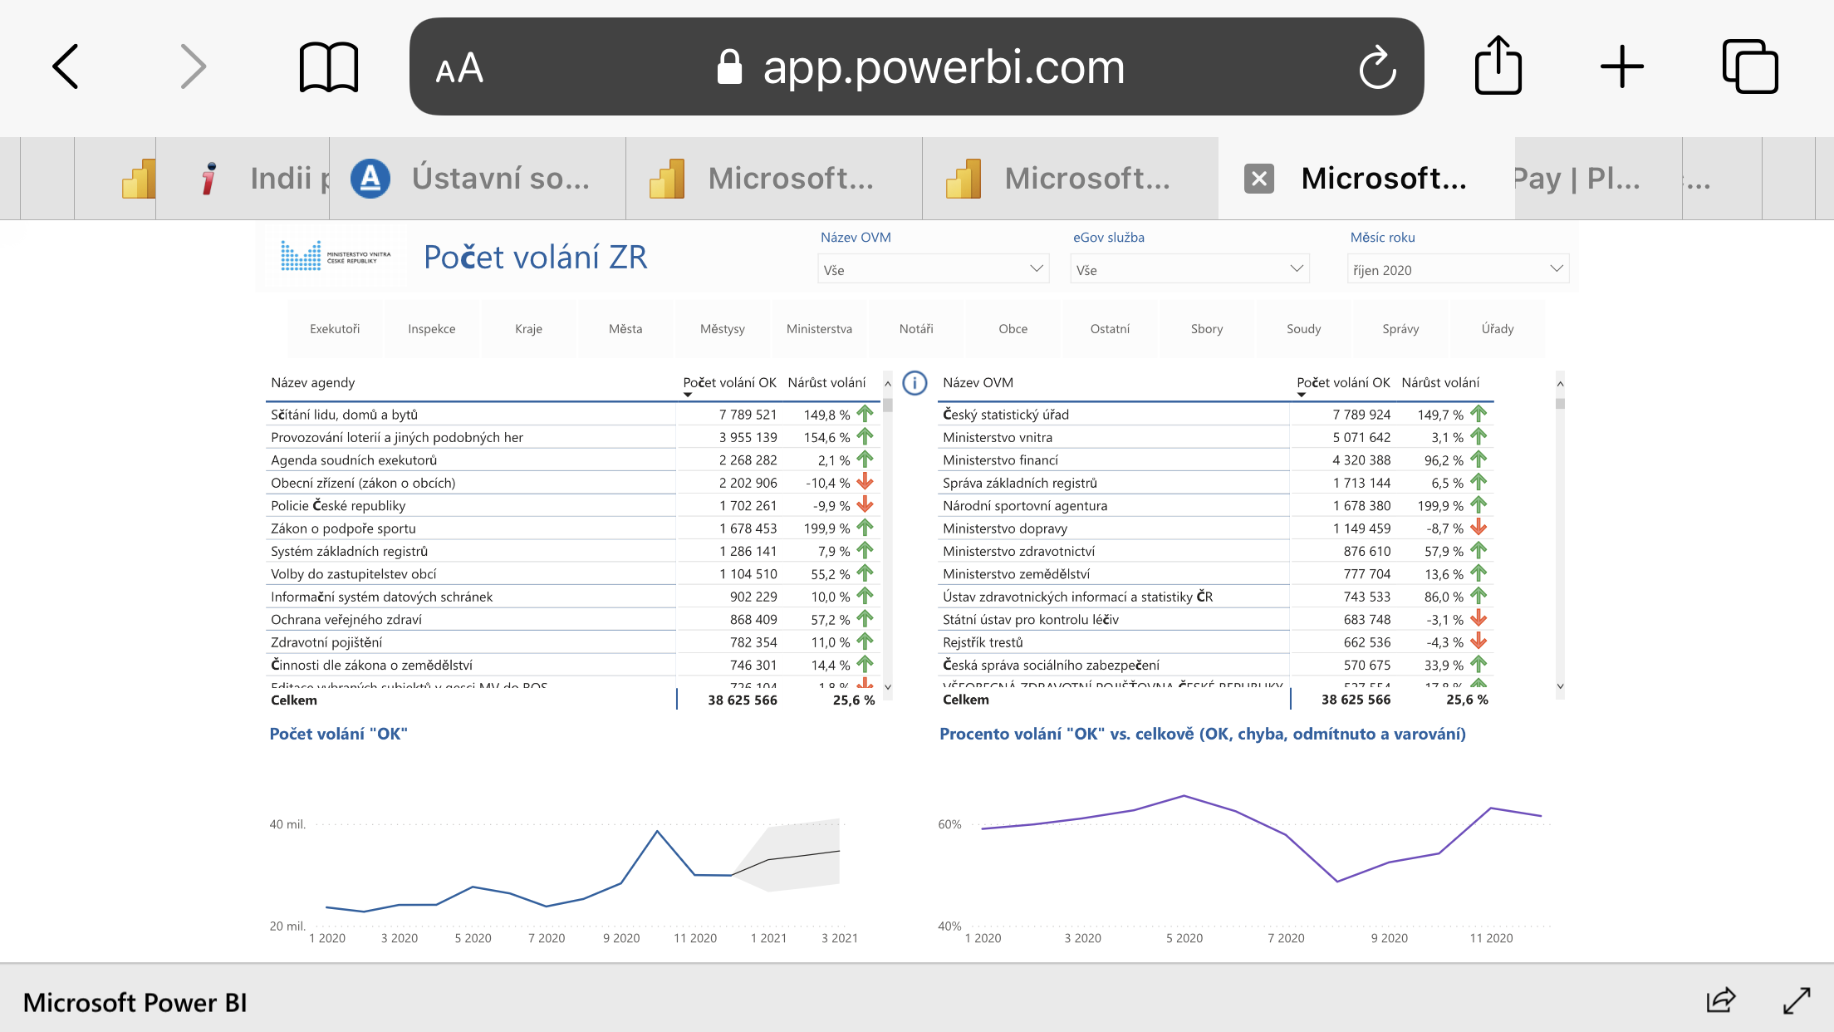
Miliony transakcí mezi propojenými AISy každý měsíc

Slide 10
Klíčová propojení (sdílení) eGOV 2021 +
Propojený datový fond propojuje úřady referenčními a autoritativními údaji o subjektech práva
  InformačníSystémZákladníchRegistrů a ZákladníRegistry
  InformačníSytémSdílenéSlužby
  AgendovéInformačníSystémy
Veřejný datový fond propojuje veřejné údaje různých úřadů o objektech práva
  Národní katalog otevřených dat
  Datasety Open Dat
NárodníIdentitníAutorita propojuje portály VS jednou digitální identitou
  Státní IDentityProvider
  Soukromoprávní IdentityProvider
  Veřejnoprávní SErviceProvider
Společný Katalog Služeb VS propojuje federaci portálů při výkonu VS
  GOV.CZ
  Agendové portály
  Územní portály
Datové schránky propojují klienty s úřady a úřady mezi sebou – úkony a doručování C2G, G2G, G2C, G2E, G2B
CzechPoint propojuje kontaktní místa VS s příslušnými úřady – úkpny C2G

Slide 11
Podrobněji
Národní architektonický plán
děkuji za pozornost
ondrej.felix@mvcr.cz

